Slide 1
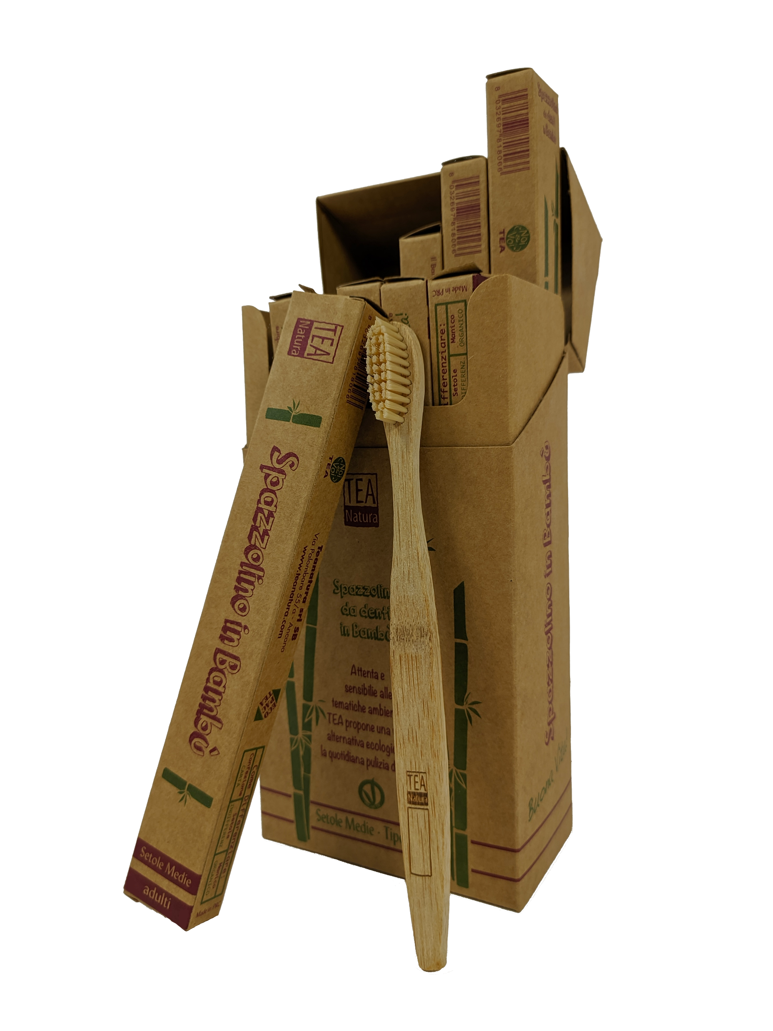
Ref.: 69440899
Cepillo de dientes de Bambú
Información General del producto
Descripción: Cepillo de dientes con mango en bambú y cerdas de tipo medio. Apto para veganos. Reutilizables y compostables.
Contenido del envase: Cepillo de dientes en envase ecológico y envuelto en papel.
Consejos de uso: Se recomienda secar el cepillo de dientes después de cada lavado y reemplazarlo cada 2-3 meses.
Unidades por caja: 12
Información Adicional del producto
Tipo de Envase: Cartón
Material: El bambú es considerado el material sostenible por excelencia, ganando un creciente interés en las últimas dos décadas debido a los beneficios ambientales. Es una especie económica y resistente que no necesita mucha agua, crece rápido y es muy fuerte. Contribuye de manera efectiva a la conservación del suelo y de su recuperación evitando la erosión. Además, la cantidad de oxígeno que produce un bambusal es muy superior a cualquier otro sistema forestal sobre la misma superficie de terreno
Importador: IDEAS
Fecha Actualización: 28 de agosto de 2019

